Slide 1
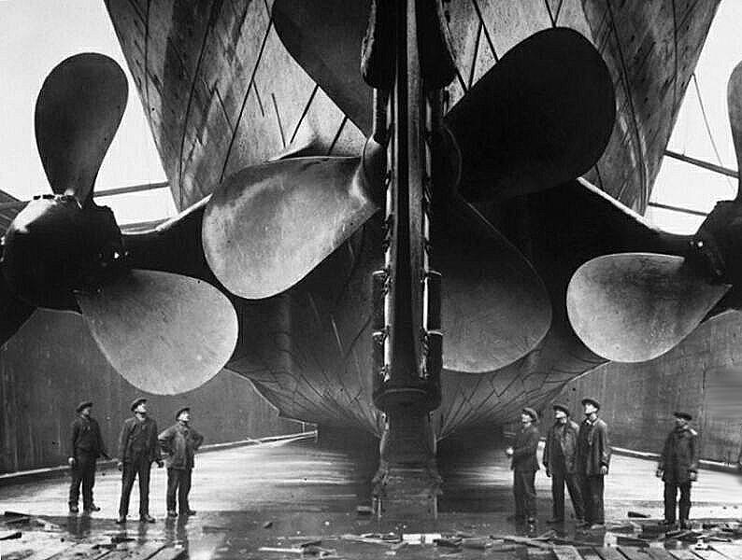

МАШИНСКО ИНЖЕЊЕРСТВО У ПРАКСИ
БРОДОГРАДЊА
МАШИНСКИ ФАКУЛТЕТ УНИВЕРЗИТЕТА У БЕОГРАДУ
16. aприл 2015.
Notes:
Пропелери Титаника

Slide 2

www.brodogradnja.org www.facebook.com/brodogradnja
МАШИНСКО ИНЖЕЊЕРСТВО У ПРАКСИ ∙ МОДУЛ ЗА БРОДОГРАДЊУ
Notes:
Видео: Бродоградња на РТС-у. Емисија из 2012.

Slide 3
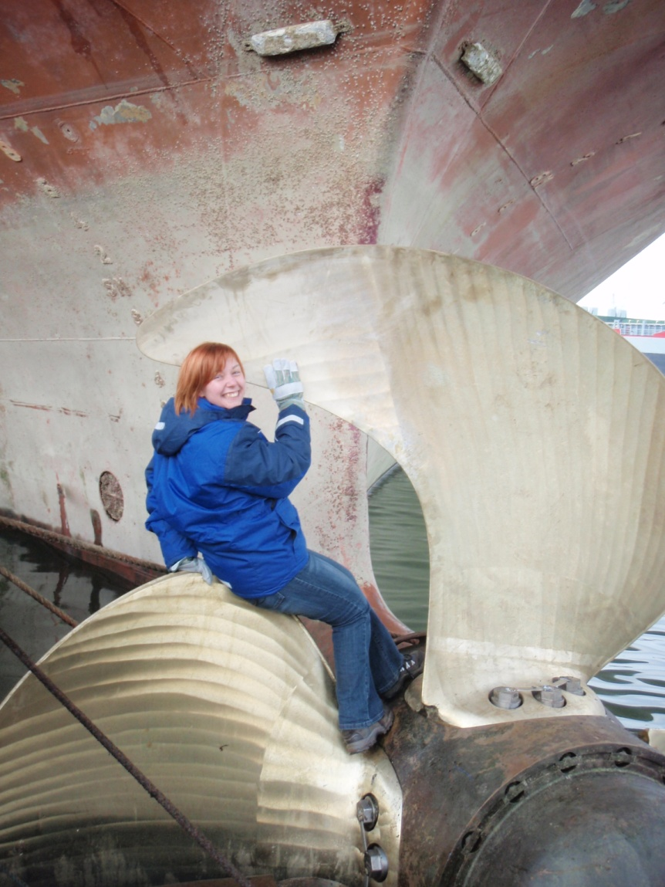

МАШИНСКО ИНЖЕЊЕРСТВО У ПРАКСИ ∙ МОДУЛ ЗА БРОДОГРАДЊУ
Акредитован курс
Признат у свету
Речна и морска бродоградња, offshore, oil & energy
Истраживачки рад (институти, универзитети)
Класификациона друштва
Пројектни бирои
Бродарске компаније, итд.
Практична инжењерска знања
Широка теоријска знања

Slide 4
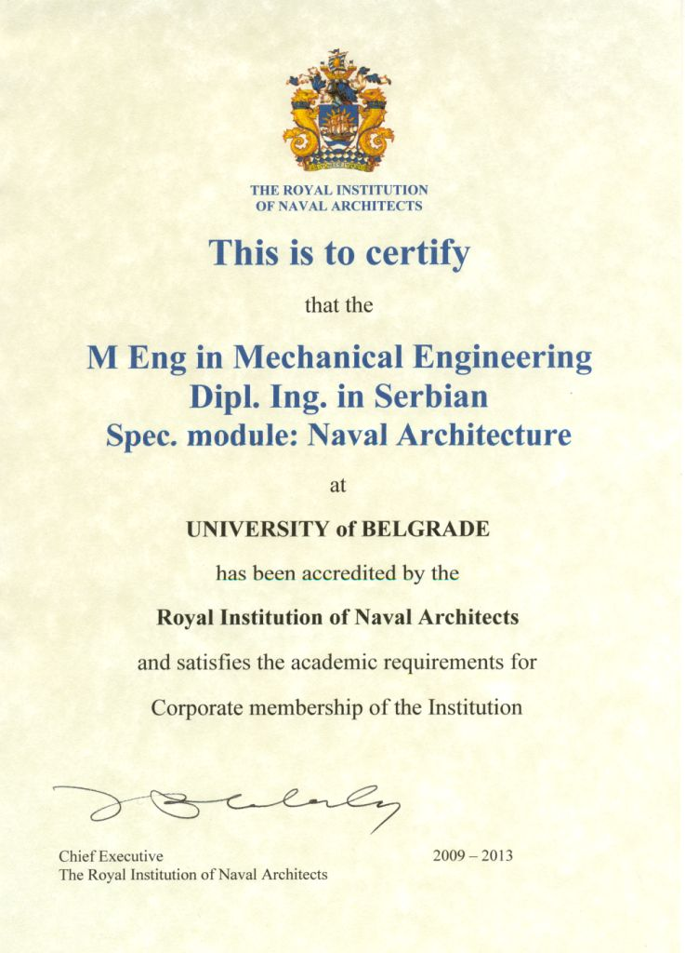
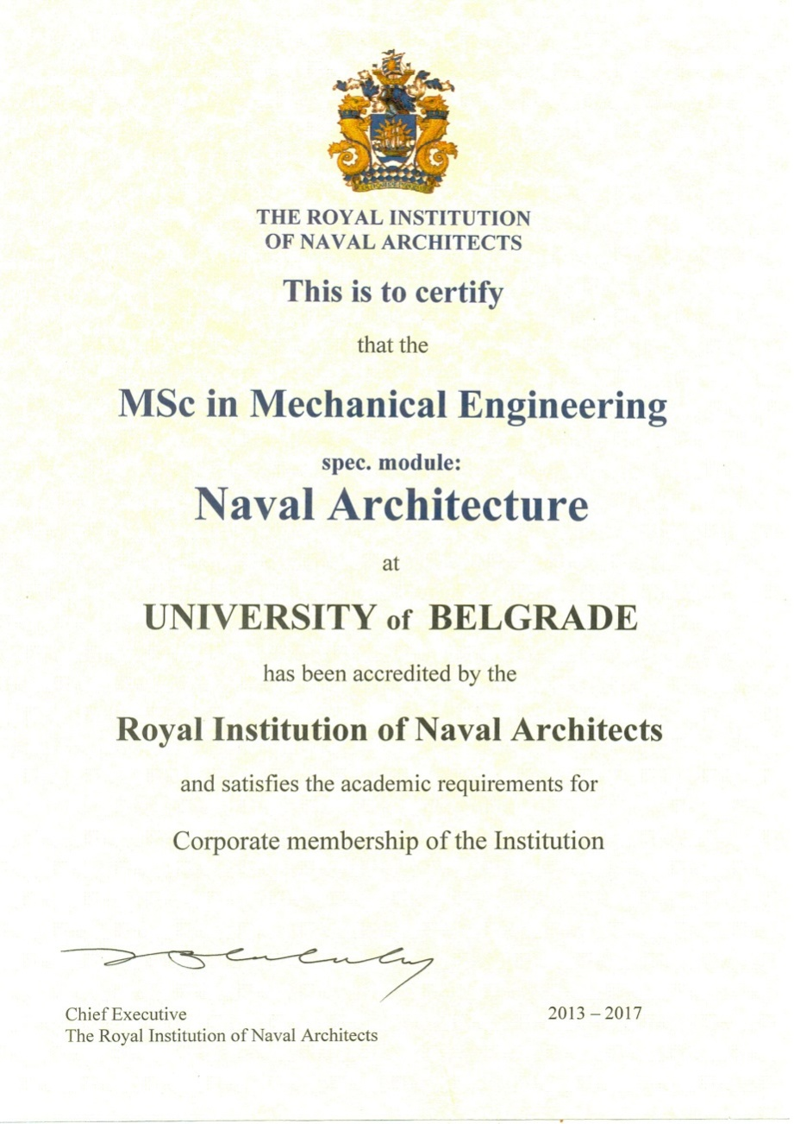

МАШИНСКО ИНЖЕЊЕРСТВО У ПРАКСИ ∙ МОДУЛ ЗА БРОДОГРАДЊУ
Notes:
Акредитација Британског краљевског друштва инжењера бродоградње потврда је квалитета образовања које се стиче на Машинском факултету у Београду.

Slide 5

МАШИНСКО ИНЖЕЊЕРСТВО У ПРАКСИ ∙ МОДУЛ ЗА БРОДОГРАДЊУ
Нема незапослених инжењера бродоградње!
Notes:
Инжењери бродоградње могу да раде свуда у свету. Сваки кружић представља бар једног, а често и више инжењера бродоградње који су дипломирали у Београду.

Slide 6
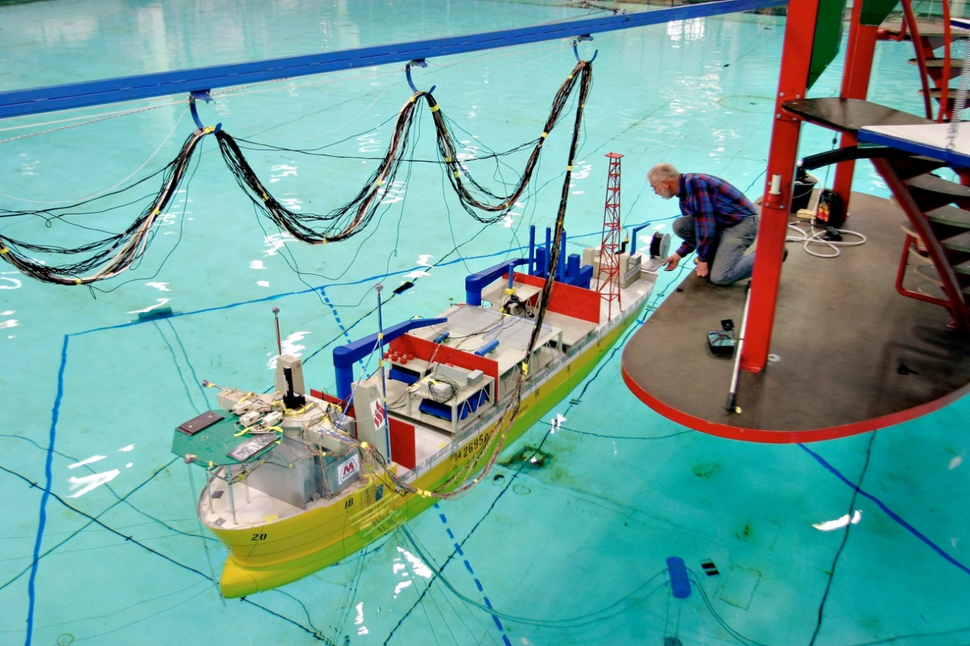
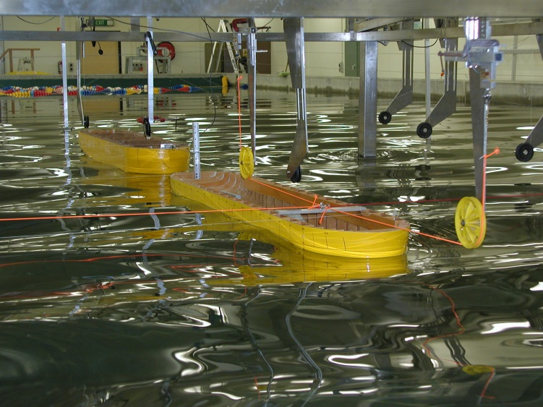
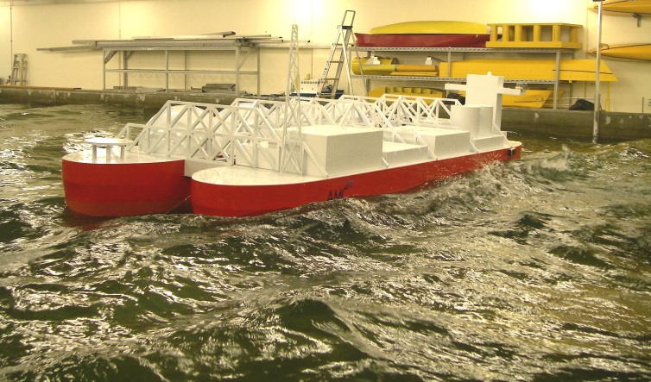



МАШИНСКО ИНЖЕЊЕРСТВО У ПРАКСИ ∙ МОДУЛ ЗА БРОДОГРАДЊУ
Notes:
Инжењери бродоградње не раде само у бродоградилиштима и пројектним бироима, већ и базенима за моделска испитивања. Видео: институт у Ајови и Маринов базен за поморственост.

Slide 7
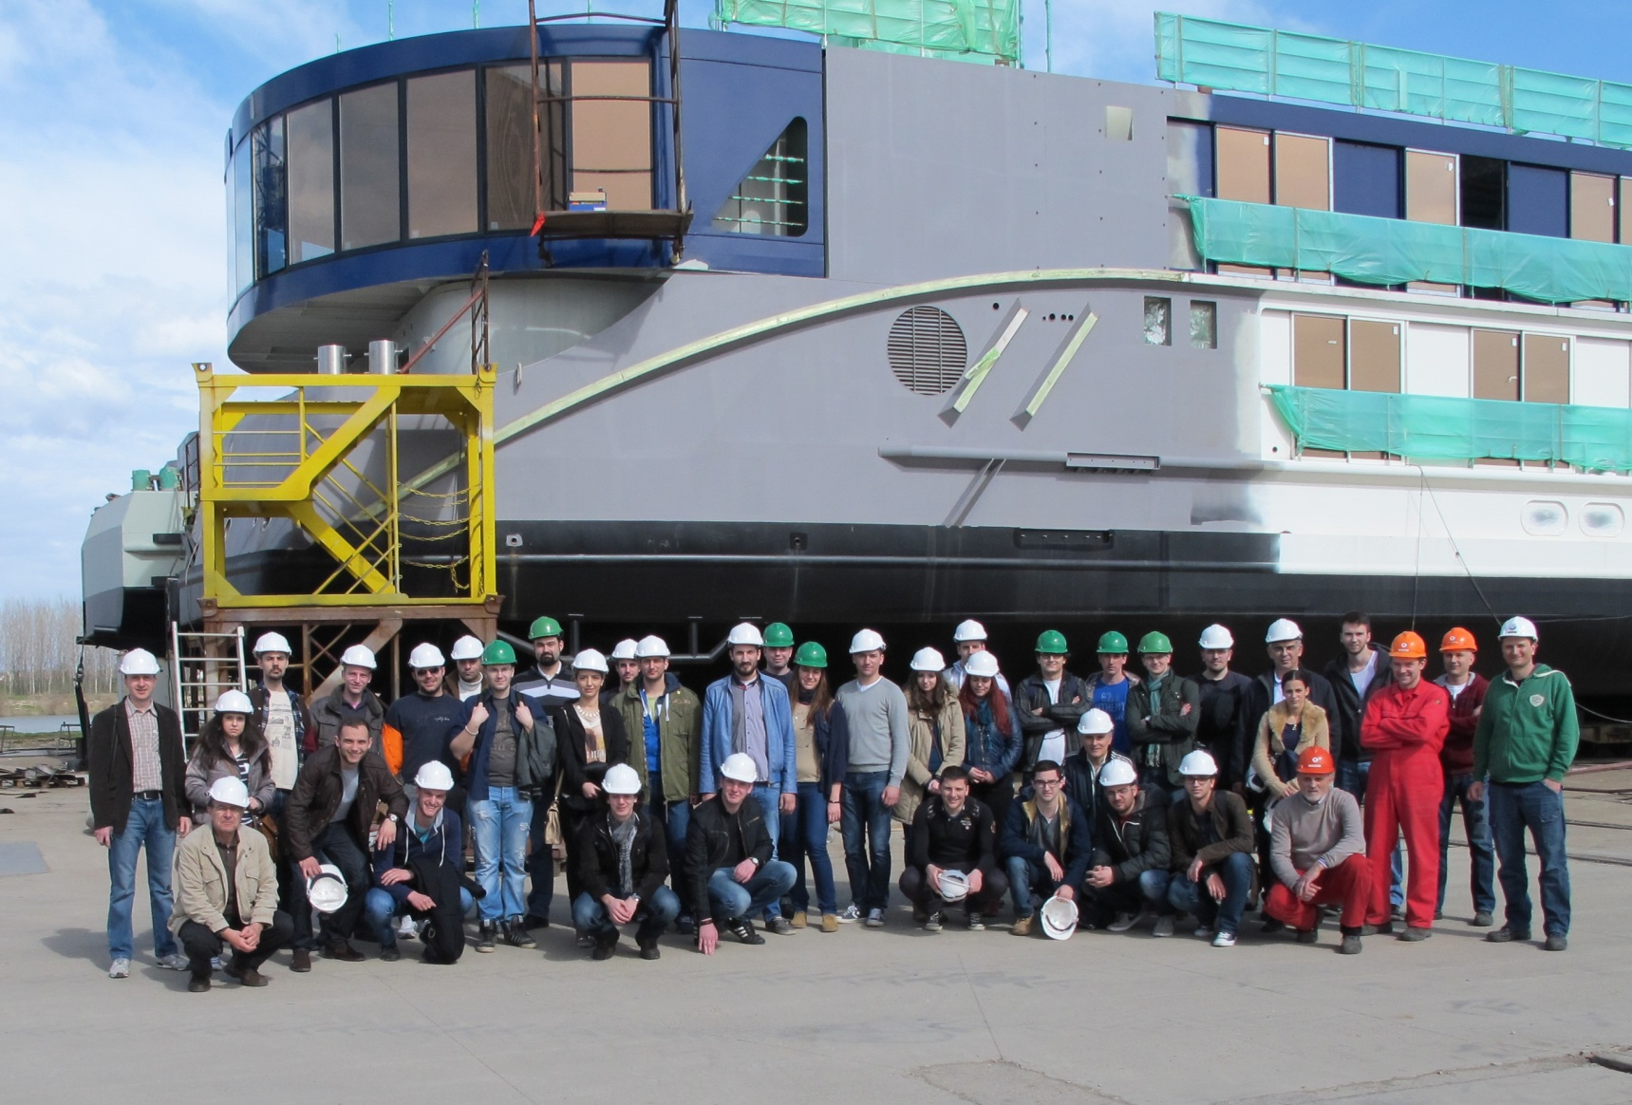
МАШИНСКО ИНЖЕЊЕРСТВО У ПРАКСИ ∙ МОДУЛ ЗА БРОДОГРАДЊУ
Notes:
Успешан инжењер бродоградње мора да овлада многим практичним знањима. Пракса је неодвојиви део бродоградње. Видео: изградња брода Kroonborg.

Slide 8


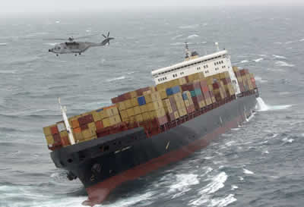
МАШИНСКО ИНЖЕЊЕРСТВО У ПРАКСИ ∙ МОДУЛ ЗА БРОДОГРАДЊУ
Геометрија бродске форме и хидростатика
Notes:
Оснивање бродских линија и моделирање бродске форме. Статички и динамички стабилитет брода при утовару / истовару, померању терета, скретању, тегљењу другог брода, и под дејством ветра. Пловност и стабилитет брода при насукању, доковању, поринућу. Пловност и стабилитет оштећеног, наплављеног брода. Прорачун непотопивости.

Slide 9
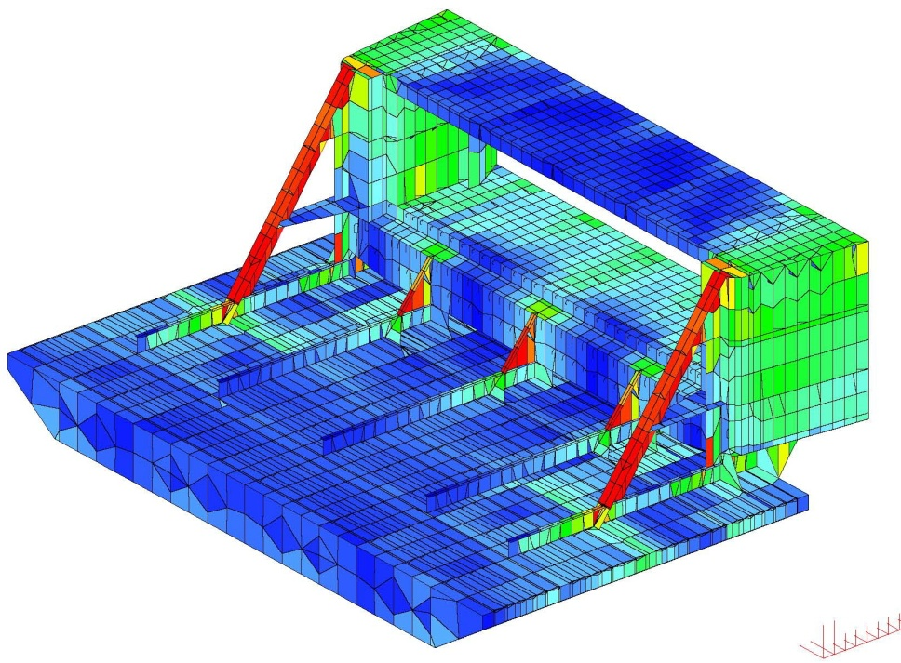
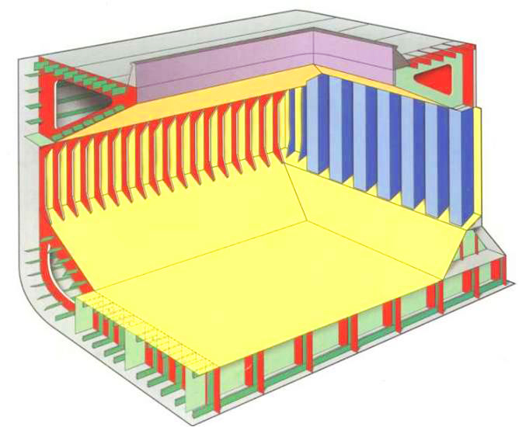
МАШИНСКО ИНЖЕЊЕРСТВО У ПРАКСИ ∙ МОДУЛ ЗА БРОДОГРАДЊУ
Чврстоћа бродске конструкције
Notes:
У анализи чврстоће бродске конструкције уобичајено је коришћење модерних нумеричких метода као што је метода коначних елемената.

Slide 10
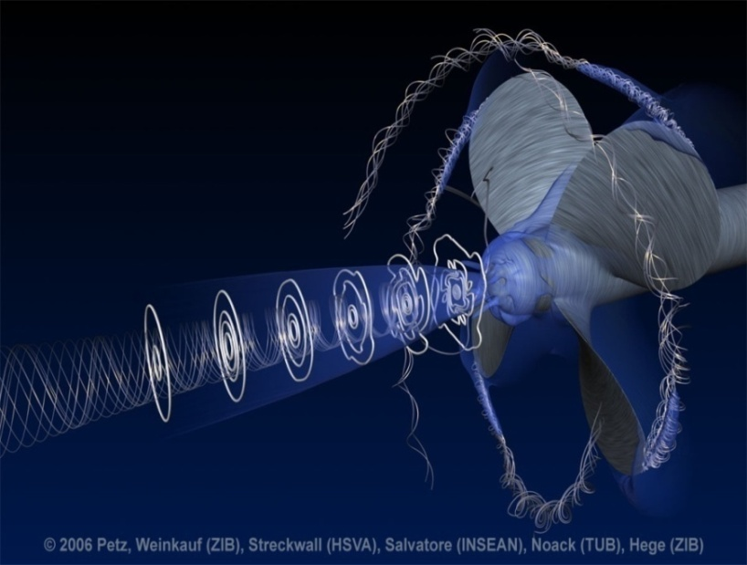
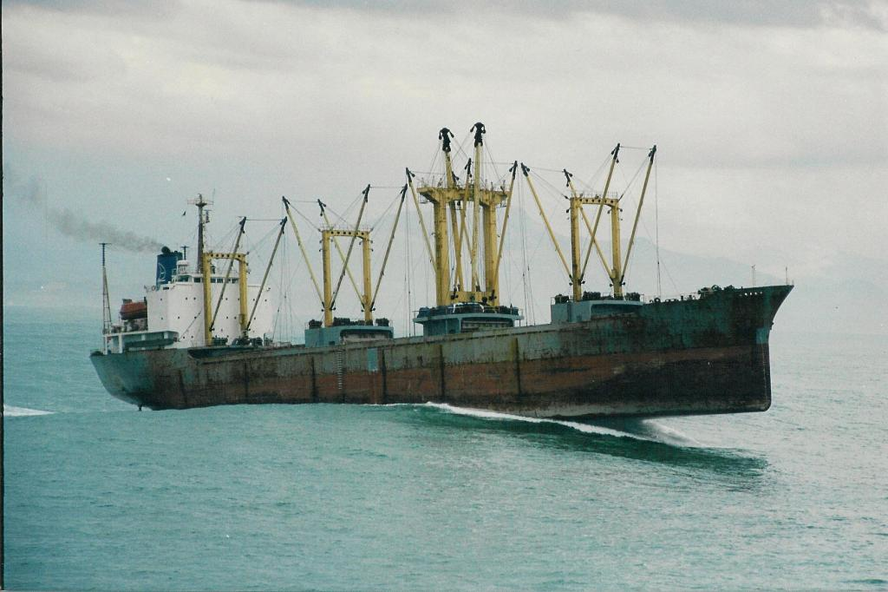
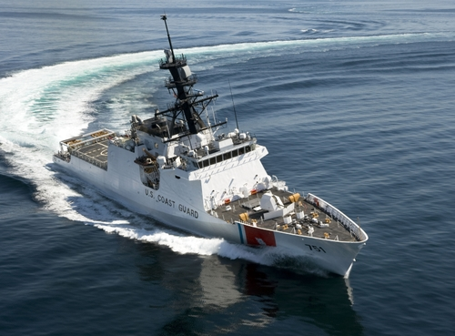
МАШИНСКО ИНЖЕЊЕРСТВО У ПРАКСИ ∙ МОДУЛ ЗА БРОДОГРАДЊУ
Бродска хидродинамика
Notes:
Прорачун отпора брода и потребне снаге мотора. Прорачун и избор пропулзора. Прорачун кормиларских (маневарских) својстава брода. Понашање брода на таласима, укључујући динамичка оптерећења и додатни отпор на таласима.

Slide 11
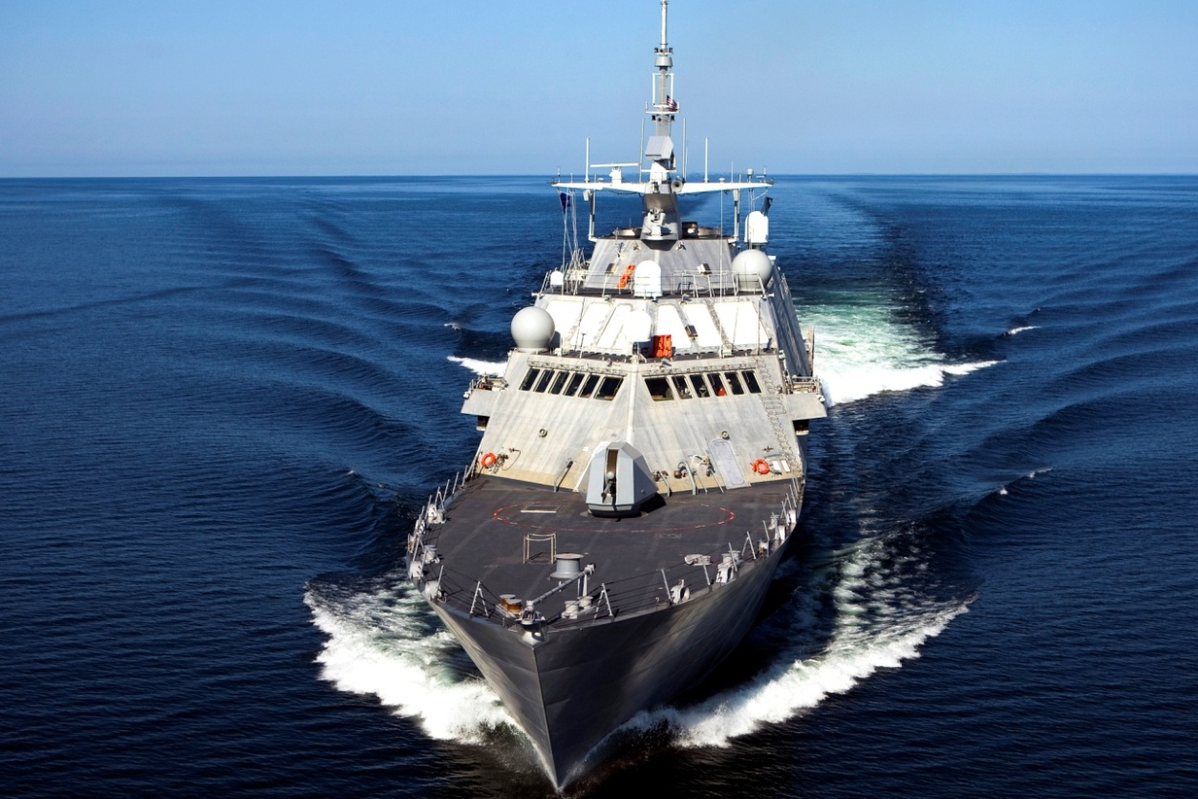
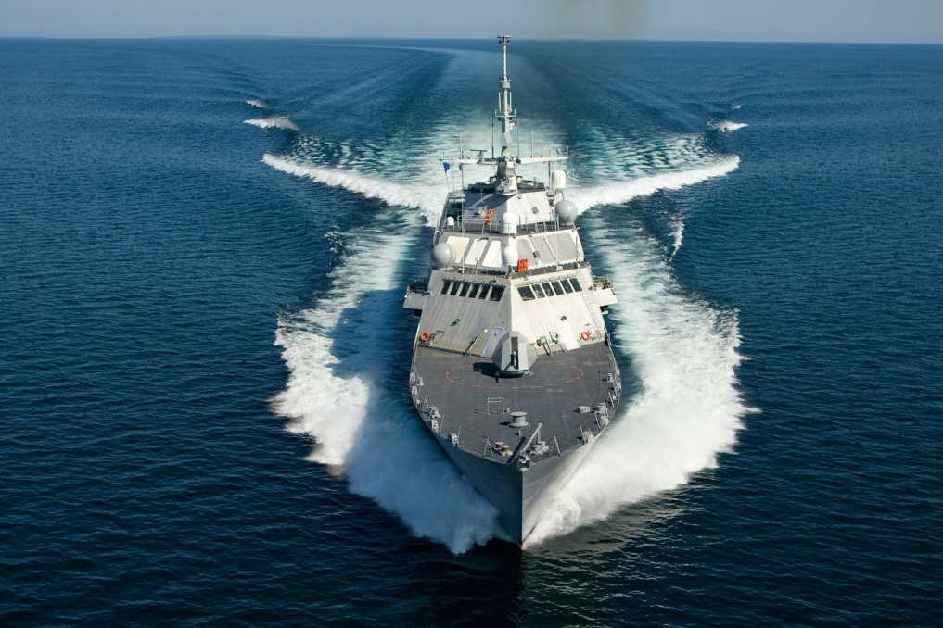
МАШИНСКО ИНЖЕЊЕРСТВО У ПРАКСИ ∙ МОДУЛ ЗА БРОДОГРАДЊУ
Notes:
Данас је поново актуелна борба против пирата, али ратни бродови чувају границе, изводе стратешке маневре и учествују у ратним дејствима. Ратни бродови имају изузетне маневарске карактеристике, добар динамички стабилитет на таласима и у ратним дејствима, специјалне, неконвенционалне форме.

Slide 12
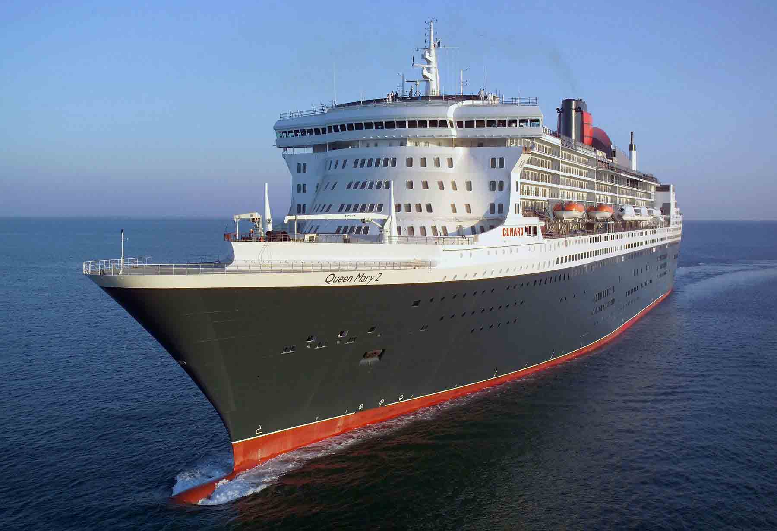
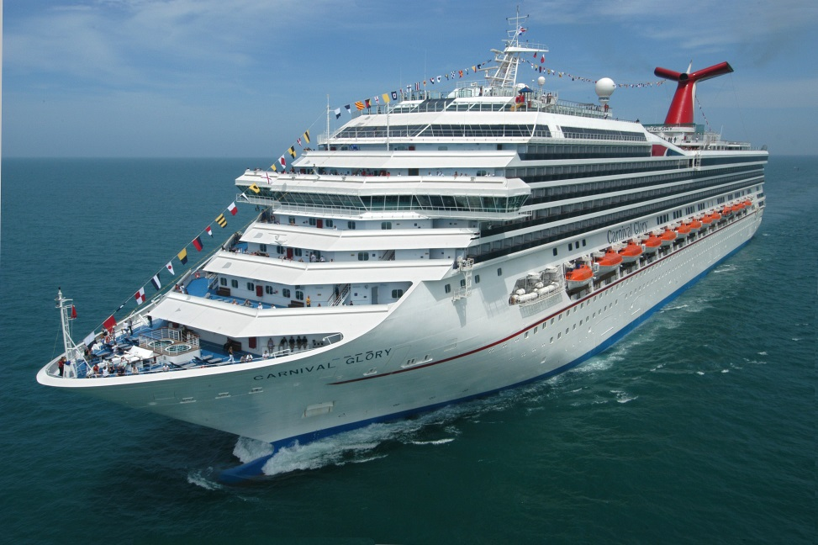
МАШИНСКО ИНЖЕЊЕРСТВО У ПРАКСИ ∙ МОДУЛ ЗА БРОДОГРАДЊУ
Notes:
Путнички бродови имају комплексне бродске системе који треба да подмире све потребе огромног хотела на води, али и снажне противпожарне системе и уређаје за стабилизацију на таласима, како би пловидба била сигурна и удобна.

Slide 13
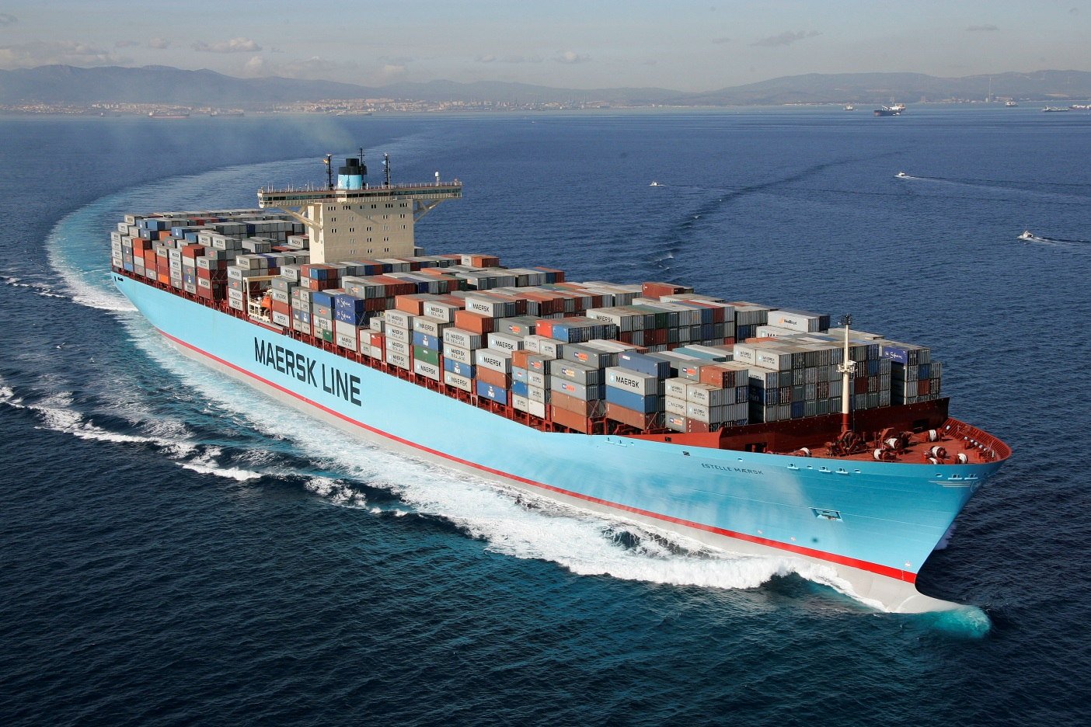
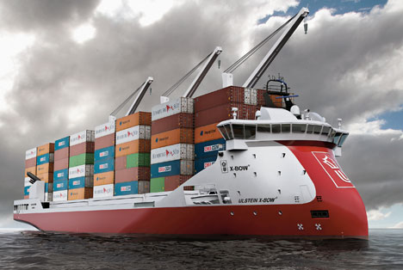
МАШИНСКО ИНЖЕЊЕРСТВО У ПРАКСИ ∙ МОДУЛ ЗА БРОДОГРАДЊУ
Notes:
Контејнерски бродови превозе практично све врсте робе. Велики контејнерски брод превезе 111 милиона пари патика!

Slide 14
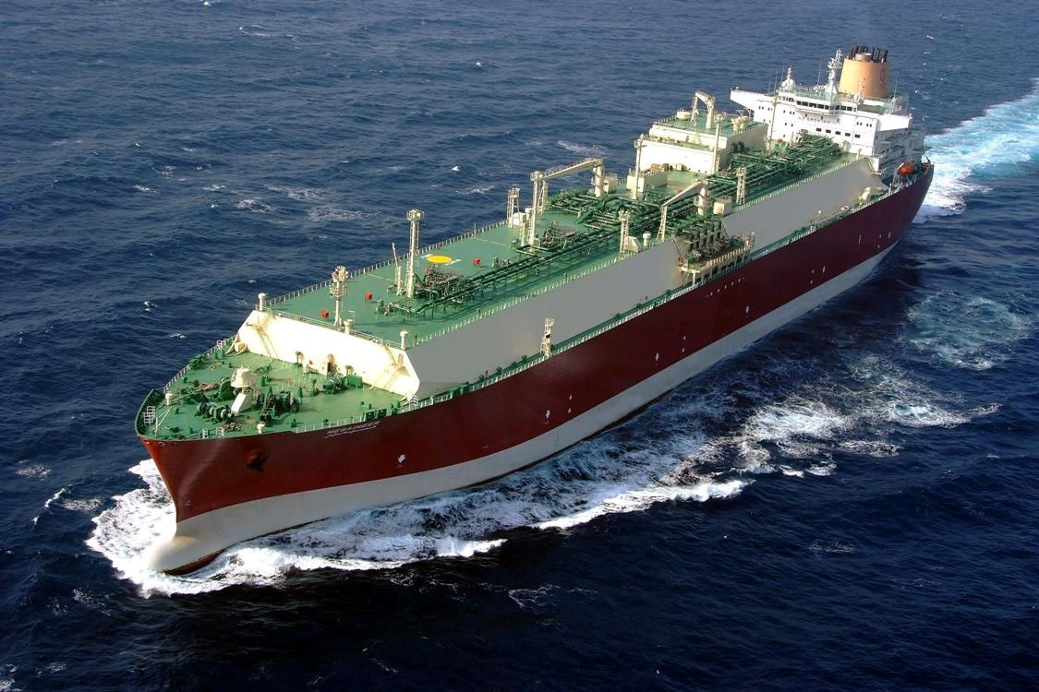
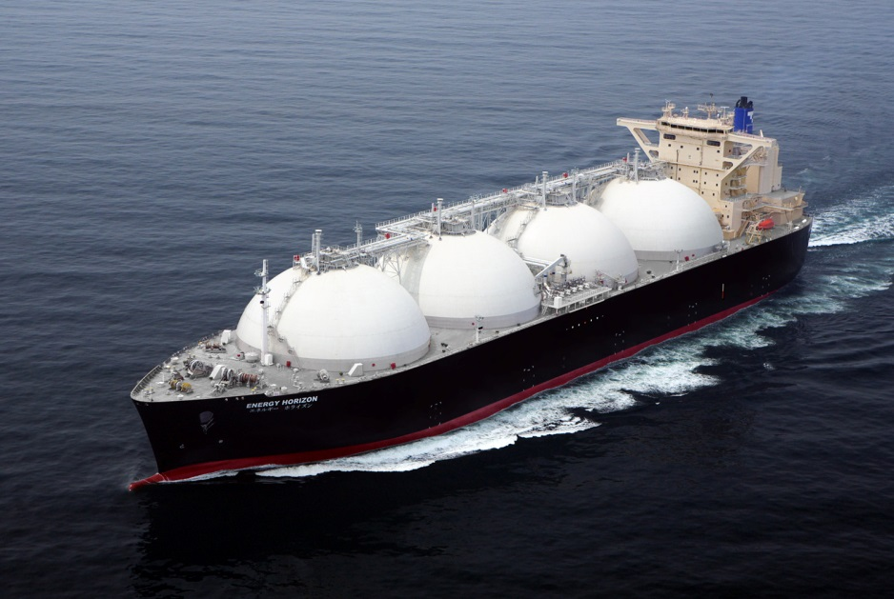
МАШИНСКО ИНЖЕЊЕРСТВО У ПРАКСИ ∙ МОДУЛ ЗА БРОДОГРАДЊУ
Notes:
Због потражње за алтернативним горивима, бродови са специјално израђеним танковима за превоз природног гаса у течном стању данас доживљавају процват.

Slide 15
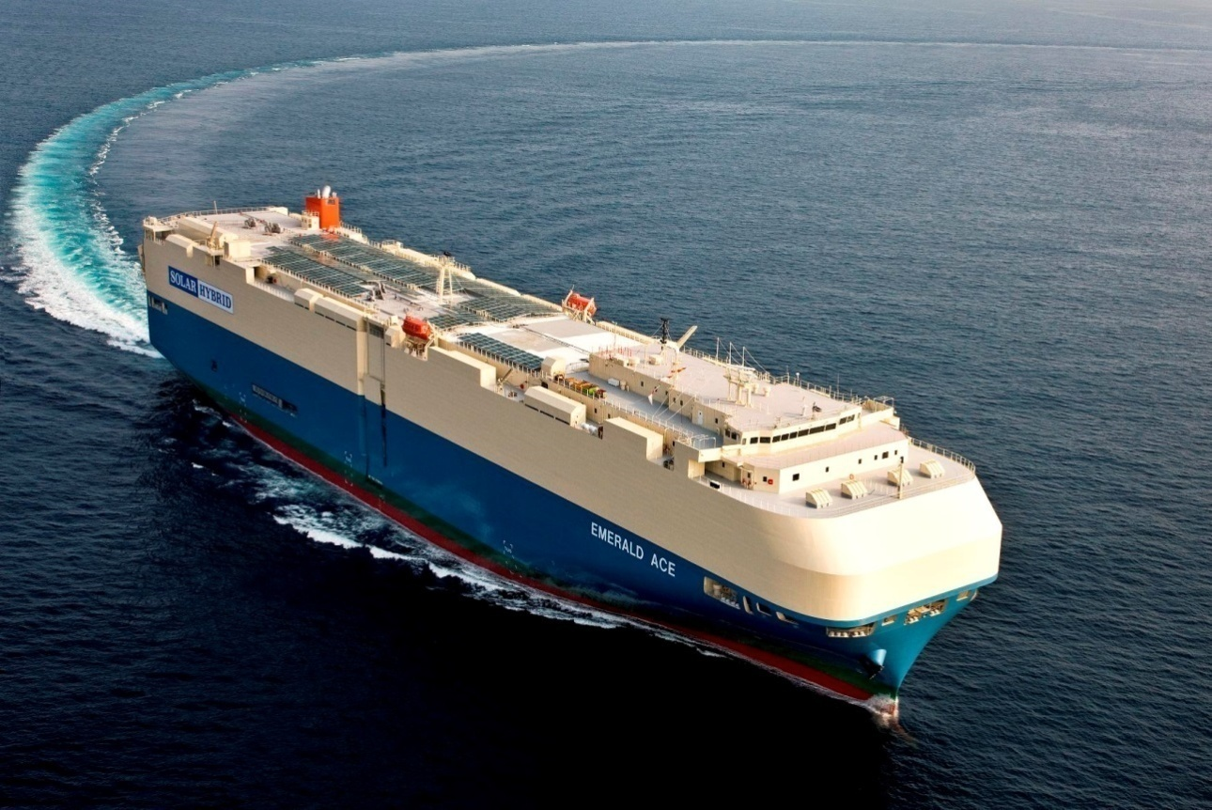
МАШИНСКО ИНЖЕЊЕРСТВО У ПРАКСИ ∙ МОДУЛ ЗА БРОДОГРАДЊУ
Notes:
Ро-ро бродови за превоз возила. Превозе више хиљада путничких аутомобила, камиона, грађевинских машина. Имају велики број палуба и рампе за укрцавање возила (roll on – roll off).

Slide 16
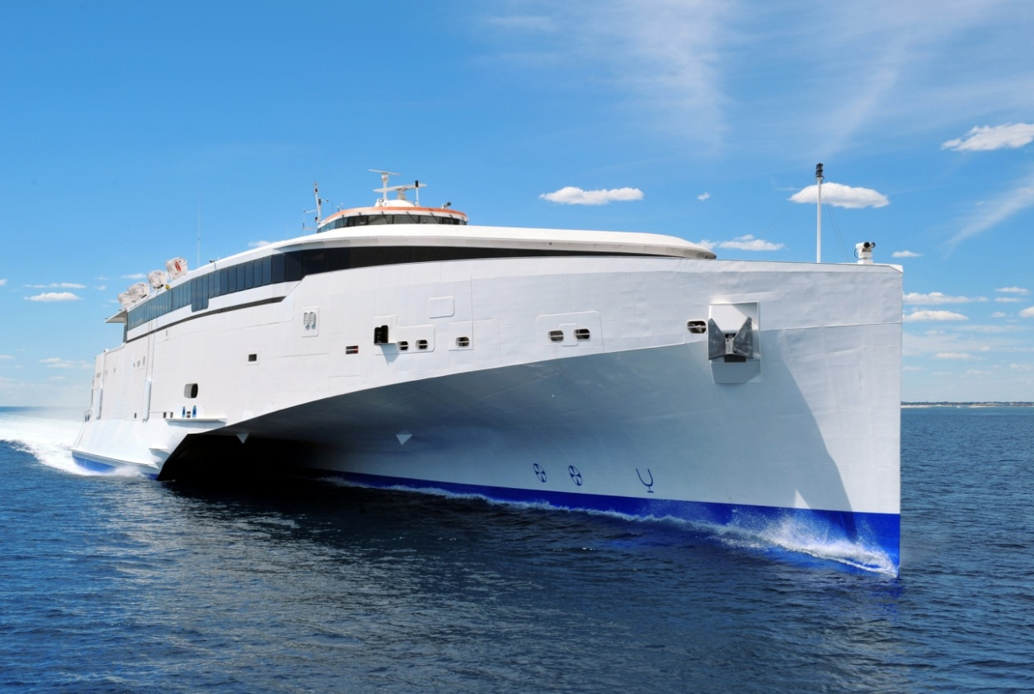
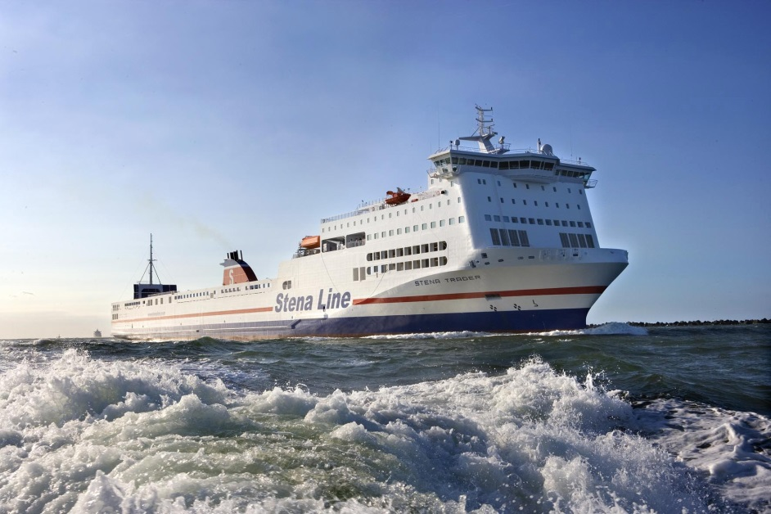
МАШИНСКО ИНЖЕЊЕРСТВО У ПРАКСИ ∙ МОДУЛ ЗА БРОДОГРАДЊУ
Notes:
Бродови за превоз путника и аутомобила. На горњој слици, приказан је вишетрупни брзи фери од алуминијума.

Slide 17
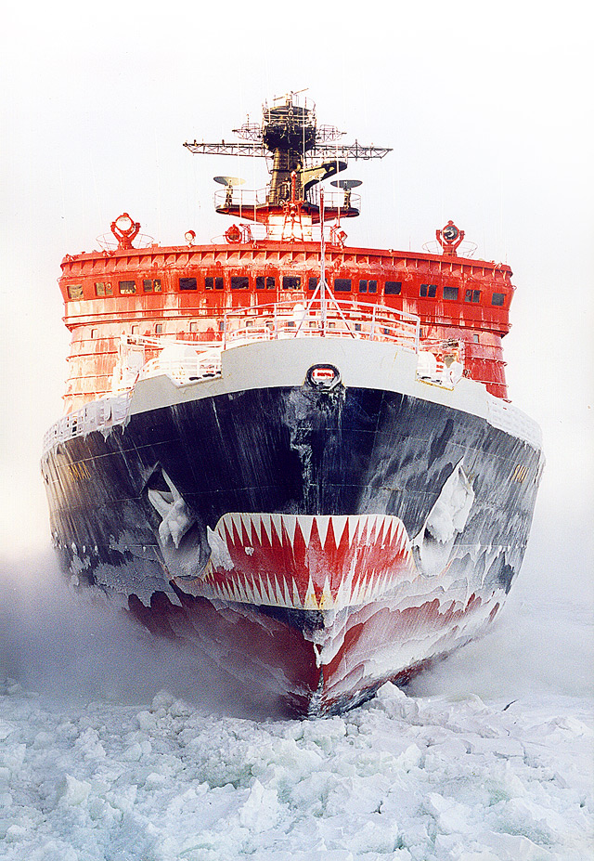
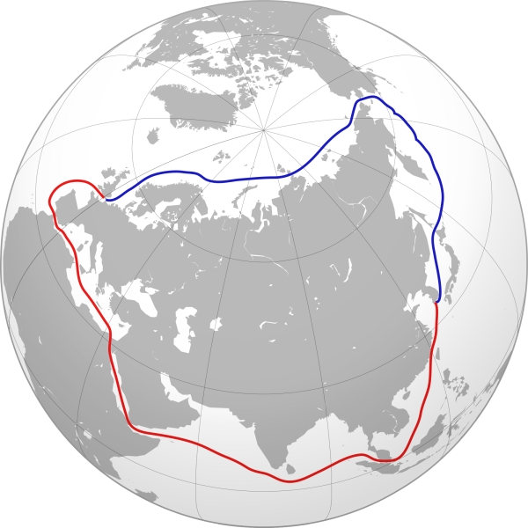
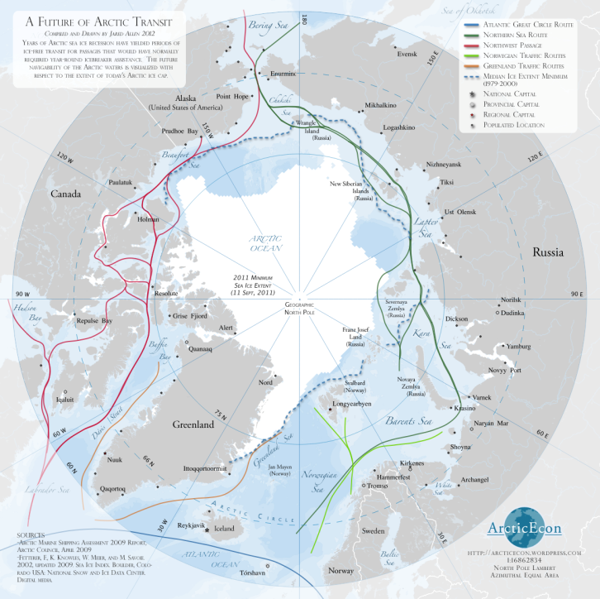
МАШИНСКО ИНЖЕЊЕРСТВО У ПРАКСИ ∙ МОДУЛ ЗА БРОДОГРАДЊУ
Notes:
Бродови за специјалне услове пловидбе (1). Да би се Северни пут користио, неопходни су моћни и поуздани ледоломци. На слици, руски ледоломац на нуклеарни погон Јамал.

Slide 18
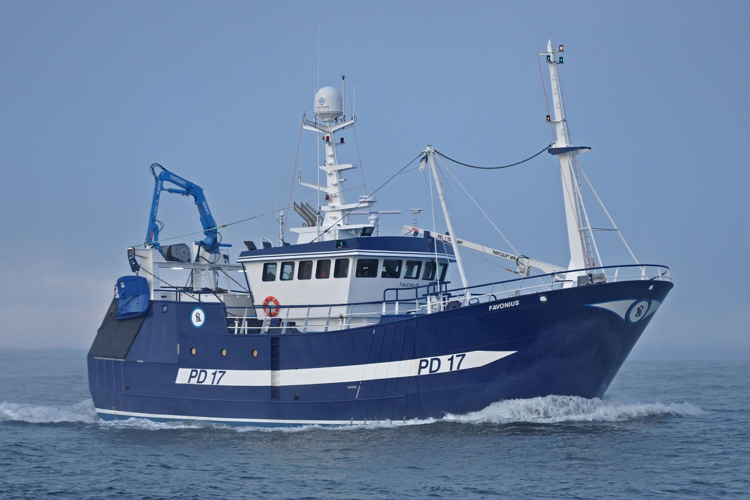
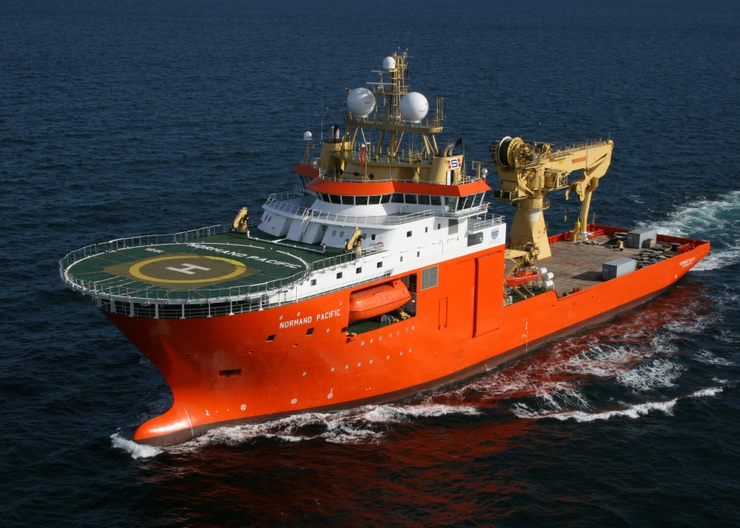
МАШИНСКО ИНЖЕЊЕРСТВО У ПРАКСИ ∙ МОДУЛ ЗА БРОДОГРАДЊУ
Notes:
Бродови за специјалне услове пловидбе (2). Рибарски бродови и бродови-снабдевачи намењени су за рад у екстремним временским условима, при олујним ветровима и на високим таласима. Видео: брод на таласима.

Slide 19
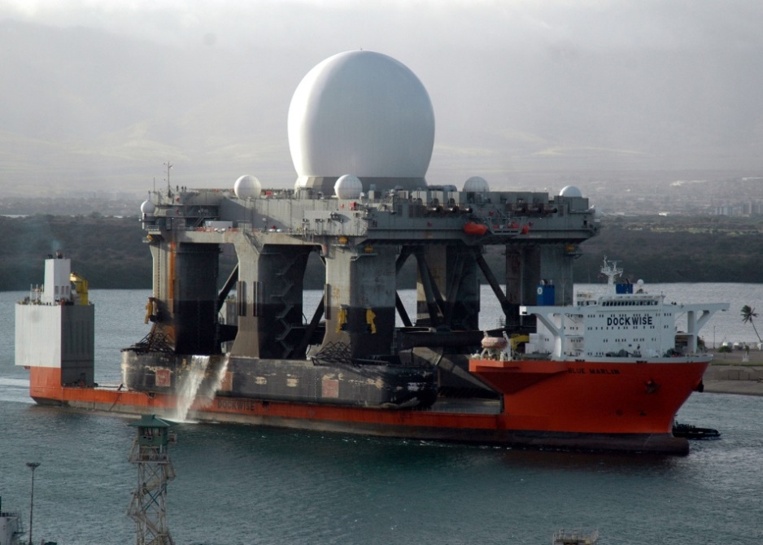
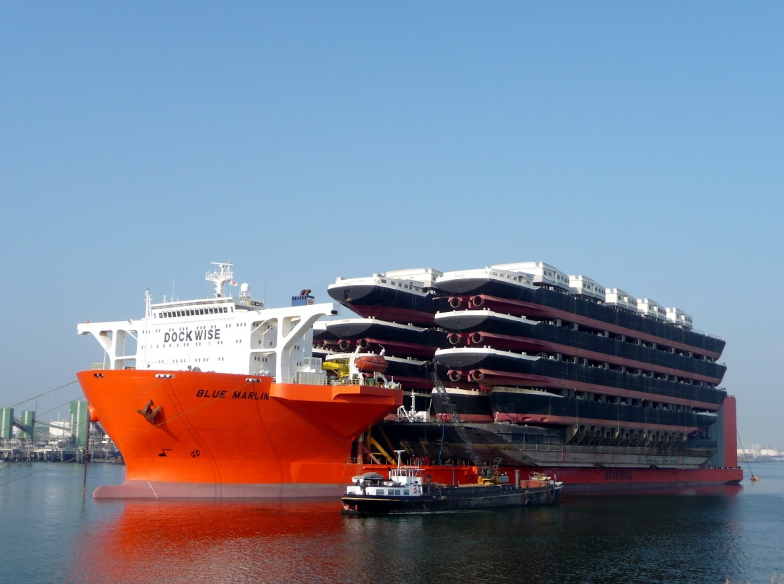
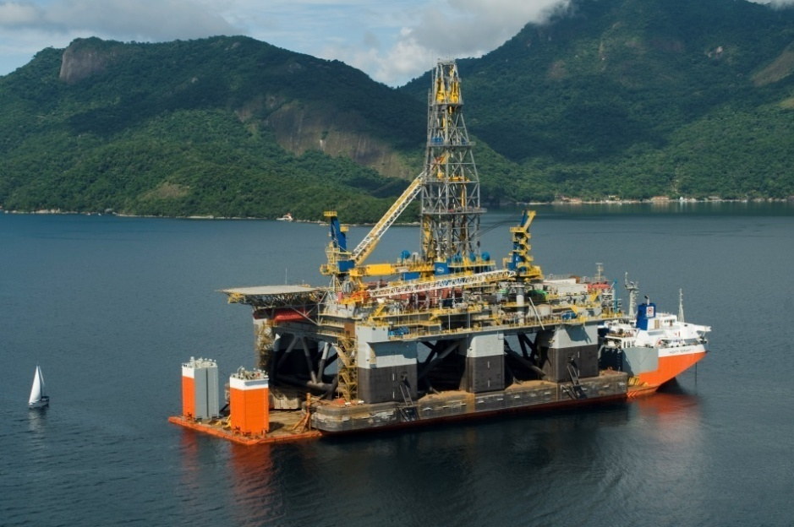
МАШИНСКО ИНЖЕЊЕРСТВО У ПРАКСИ ∙ МОДУЛ ЗА БРОДОГРАДЊУ
Notes:
Бродови за специјалне намене. Бродови за тешке терете. Рибарски бродови и бродови-снабдевачи намењени су за рад у екстремним временским условима, при олујним ветровима и на високим таласима. Видео: брод на таласима.

Slide 20
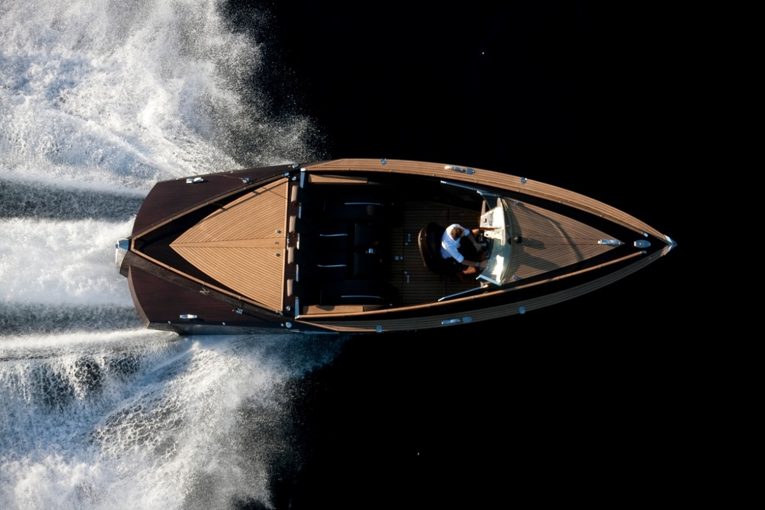
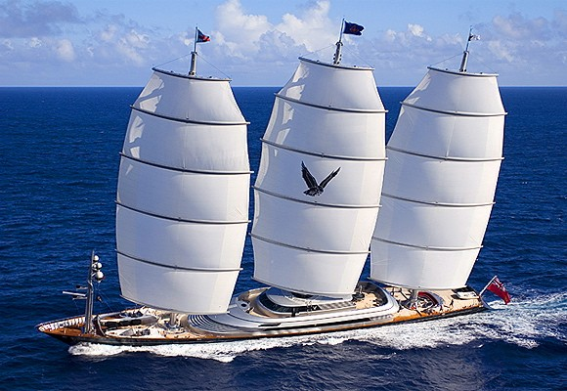
МАШИНСКО ИНЖЕЊЕРСТВО У ПРАКСИ ∙ МОДУЛ ЗА БРОДОГРАДЊУ

Slide 21
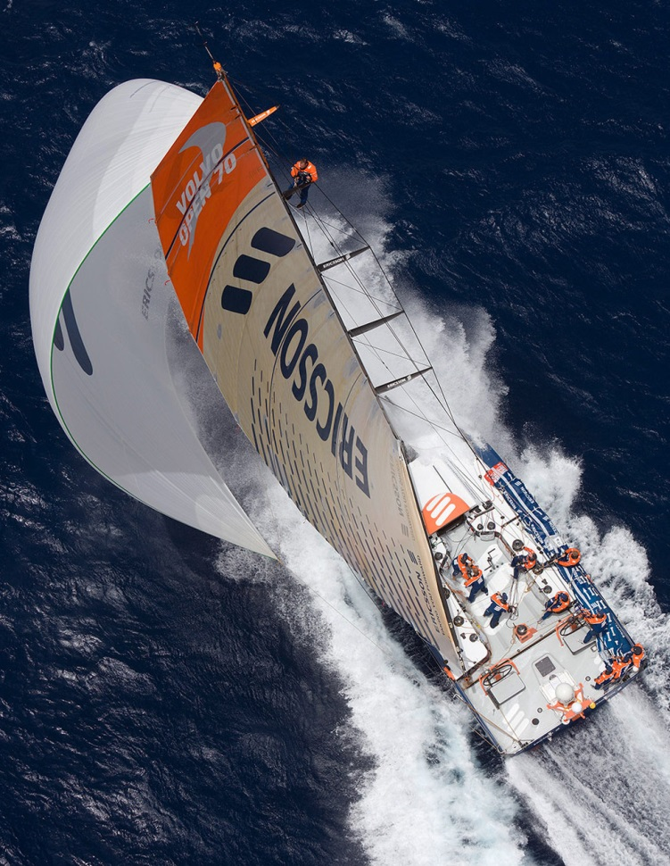
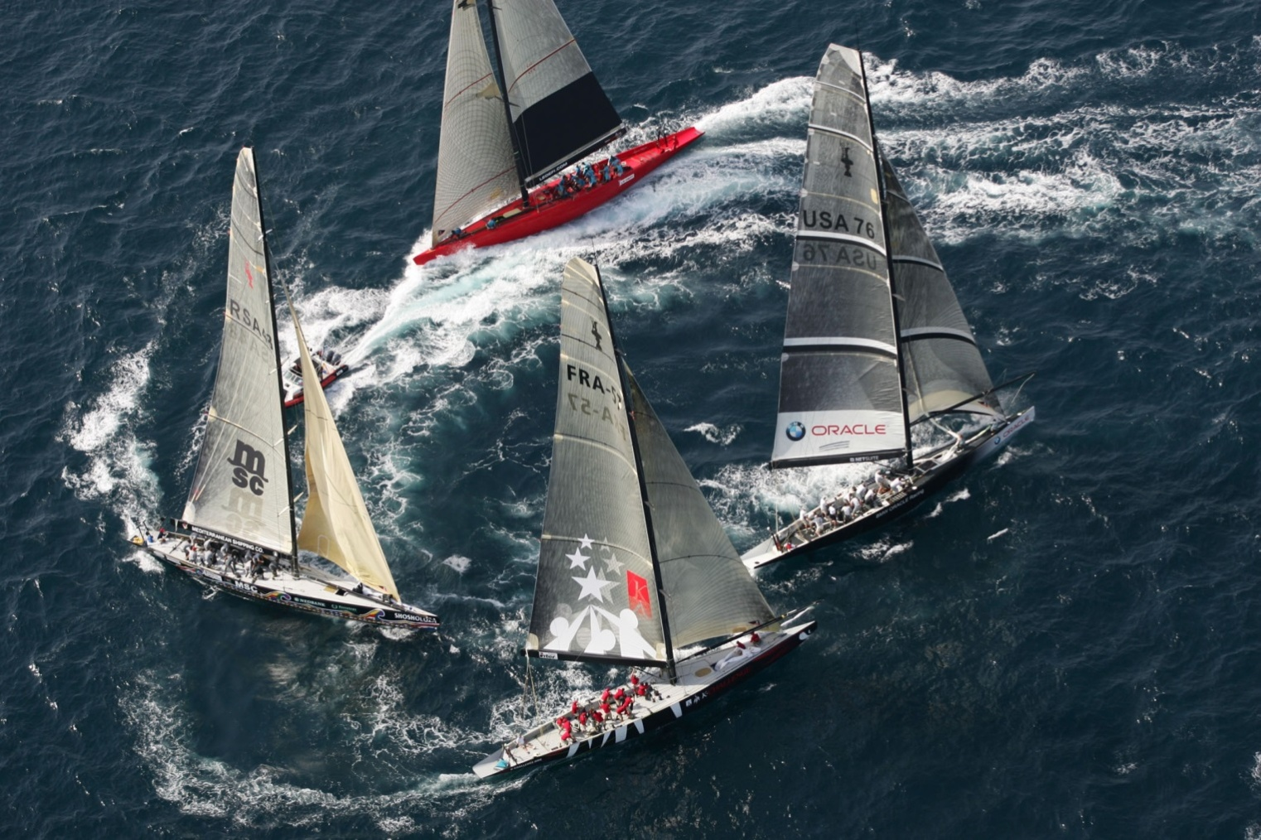
МАШИНСКО ИНЖЕЊЕРСТВО У ПРАКСИ ∙ МОДУЛ ЗА БРОДОГРАДЊУ
Notes:
Куп Америке и Volvo Ocean Race трка око света.

Slide 22
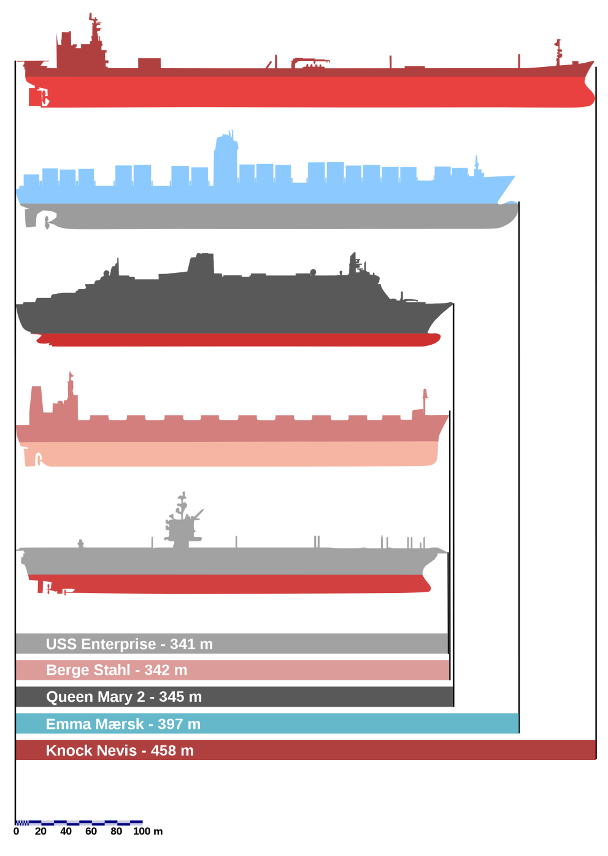
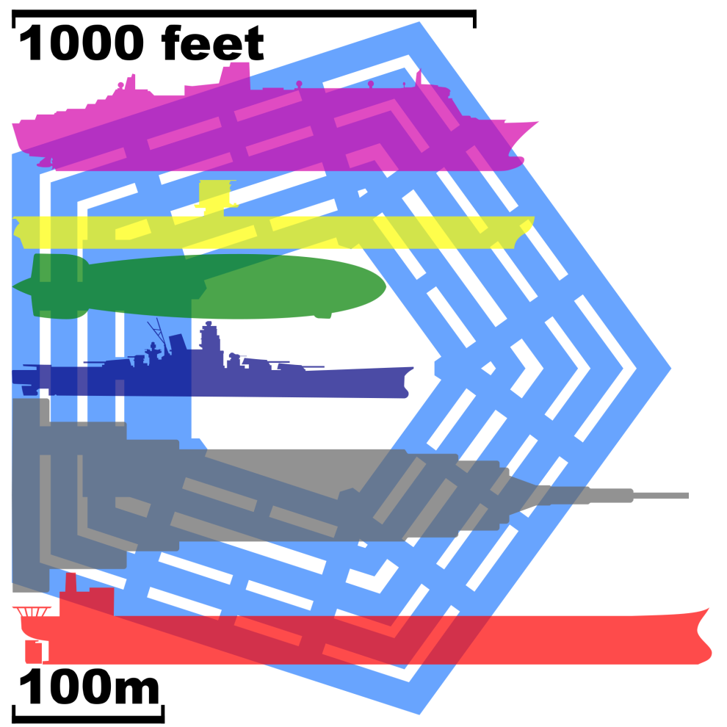
МАШИНСКО ИНЖЕЊЕРСТВО У ПРАКСИ ∙ МОДУЛ ЗА БРОДОГРАДЊУ
Notes:
Бродови су највеће инжењерске конструкције! (1)

Slide 23
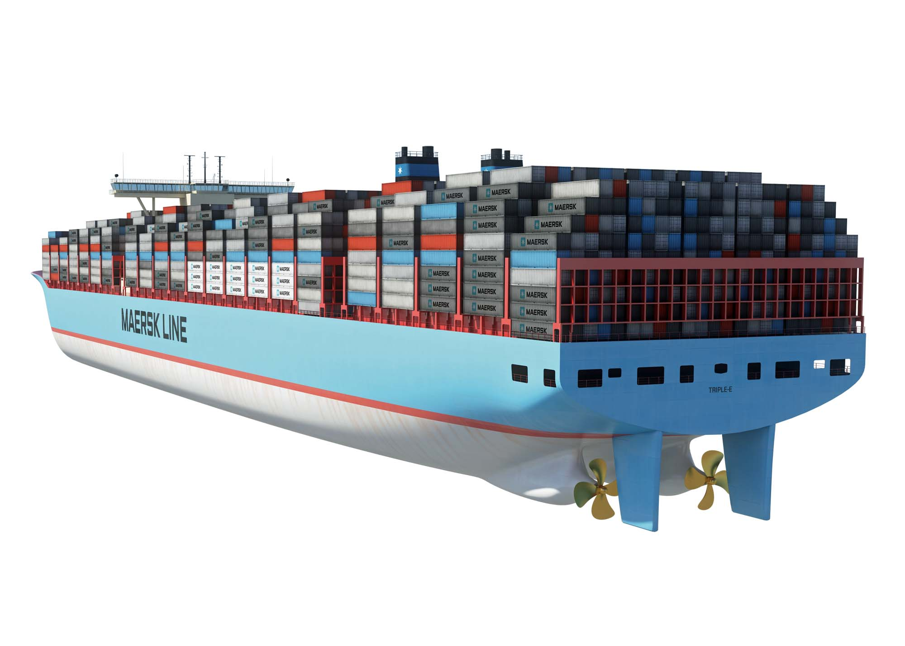
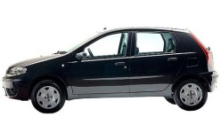
МАШИНСКО ИНЖЕЊЕРСТВО У ПРАКСИ ∙ МОДУЛ ЗА БРОДОГРАДЊУ
Triple-E
Economy of scale
Energy efficient Environmentally improved
НИЈЕ НАЈВЕЋИ!?
≈ 1500
MAERSK Triple E класа | Серија од 20 контејнерских бродова
Дужина 399 m | 18340 TEU
Ширина 59 m | Брзина 23 чворa
Газ 14.5 m | Два мотора по 32 MW
Notes:
Бродови су највеће инжењерске конструкције! (2). Видео: Пројектовање брода Трипл И класе.

Slide 24
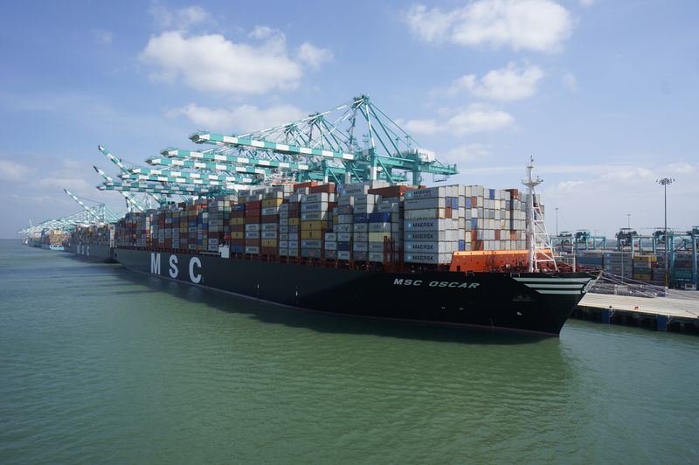
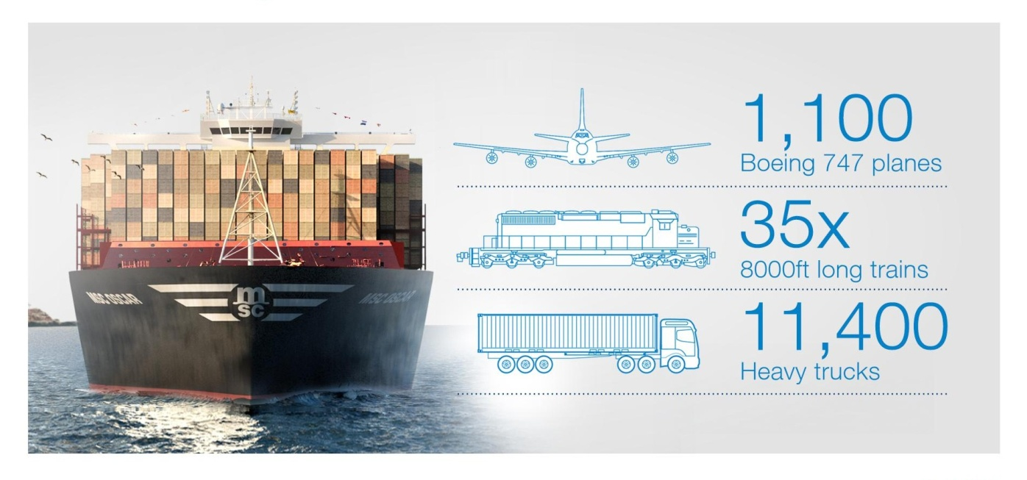
МАШИНСКО ИНЖЕЊЕРСТВО У ПРАКСИ ∙ МОДУЛ ЗА БРОДОГРАДЊУ
MSC Olympic класа
Три брода
Дужина 395.4 m
Ширина 59 m
Газ 14.5 m
19224 TEU
Брзина 22.8 чворова
62.5 MW
НИЈЕ НАЈВЕЋИ!?
Notes:
Бродови су највеће инжењерске конструкције! (2). Видео: Пројектовање брода Трипл И класе.

Slide 25
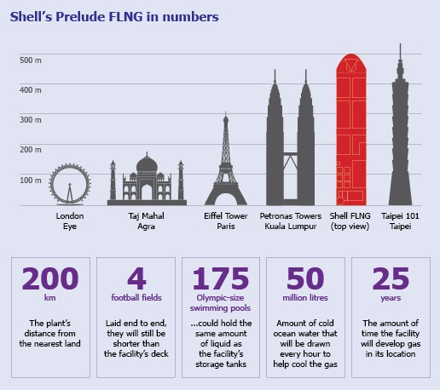
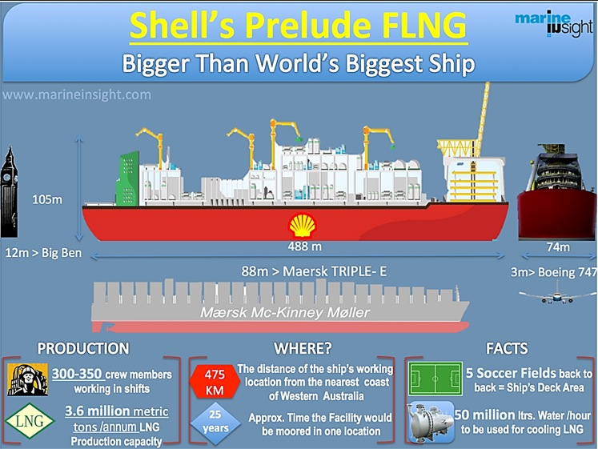
МАШИНСКО ИНЖЕЊЕРСТВО У ПРАКСИ ∙ МОДУЛ ЗА БРОДОГРАДЊУ
НИЈЕ НАЈВЕЋИ!?
Prelude FLNG
Производња и складиштење течног гаса | Депласман 600000 t
Дужина 488 m | Циклон категорије 5 (ветар > 250 km/h)
Ширина 74 m | Радни век 25 година
Notes:
Бродови су највеће инжењерске конструкције! (1) Видео: прво испловљавање Прелудијума из пловног дока у бродоградилишту.

Slide 26
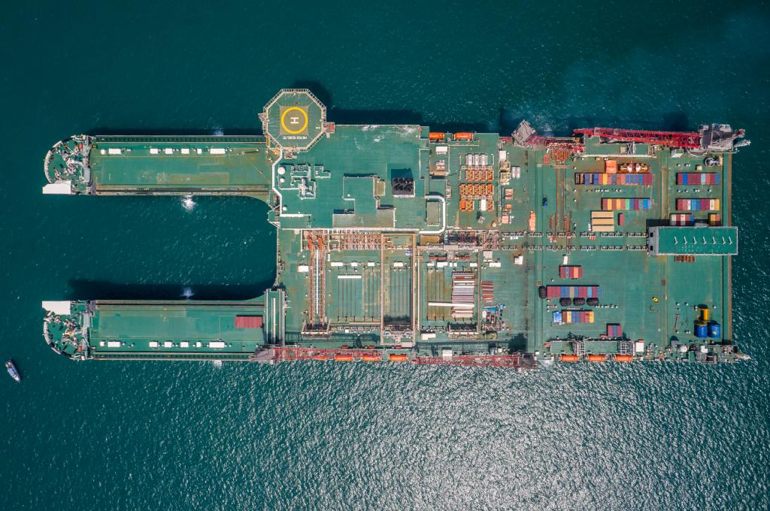
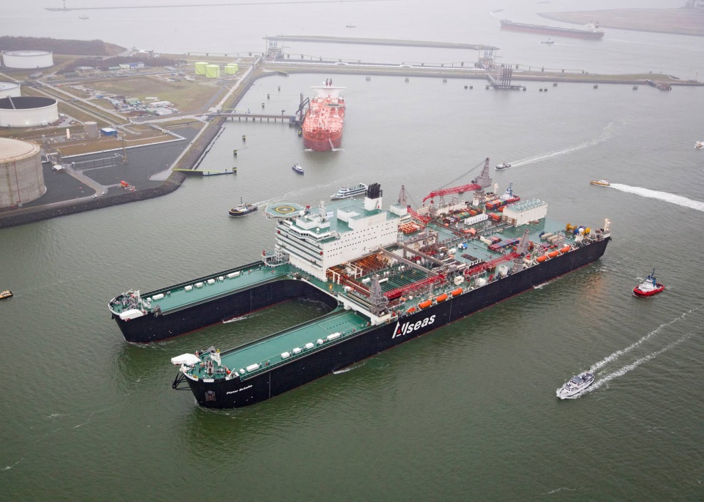
МАШИНСКО ИНЖЕЊЕРСТВО У ПРАКСИ ∙ МОДУЛ ЗА БРОДОГРАДЊУ
НАЈВЕЋИ!?
Pioneering Spirit
Дужина 477 m | за постављање и уклањање платформи и полагање цеви
Ширина 124 m | Укупна снага мотора 95 MW
Подиже објекте до 48000 t | 570 чланова посаде
Notes:
Бродови су највеће инжењерске конструкције! (2) Највеће пловило икада саграђено! Видео.

Slide 27
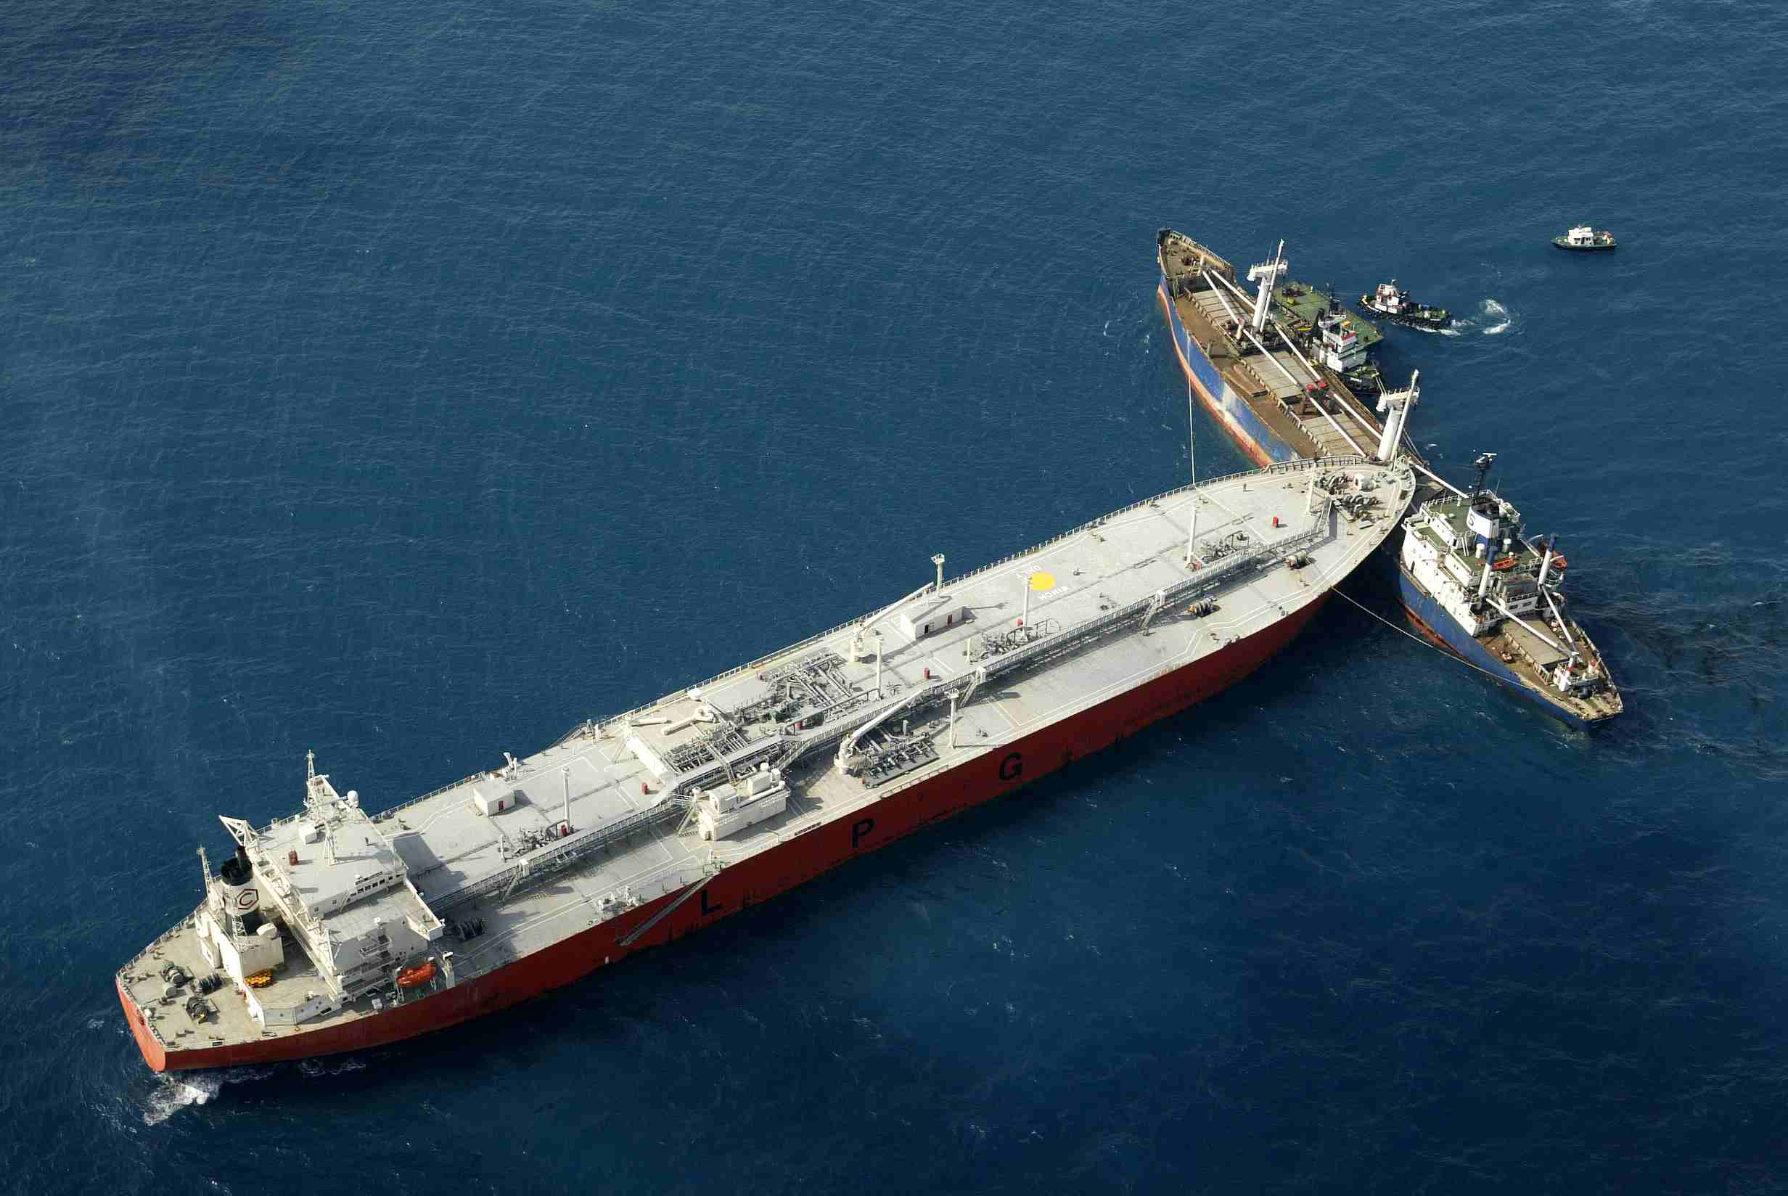
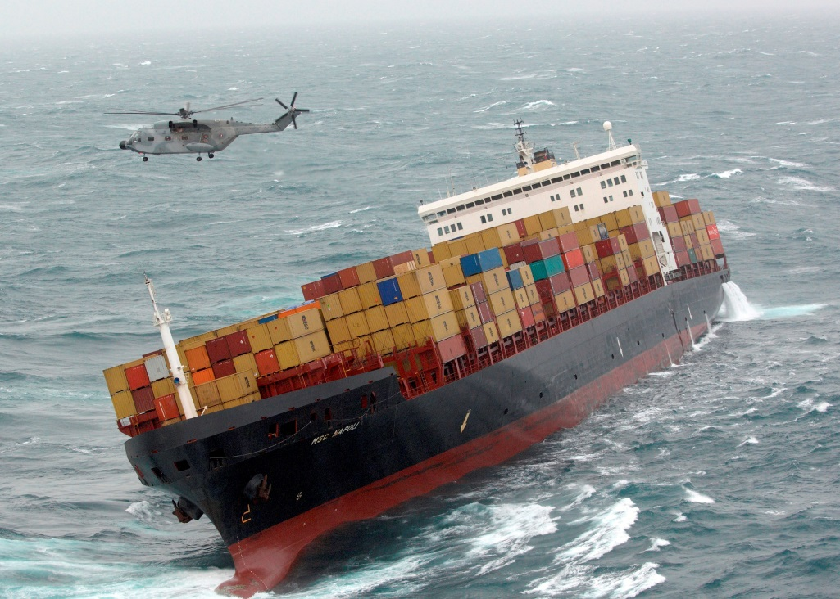
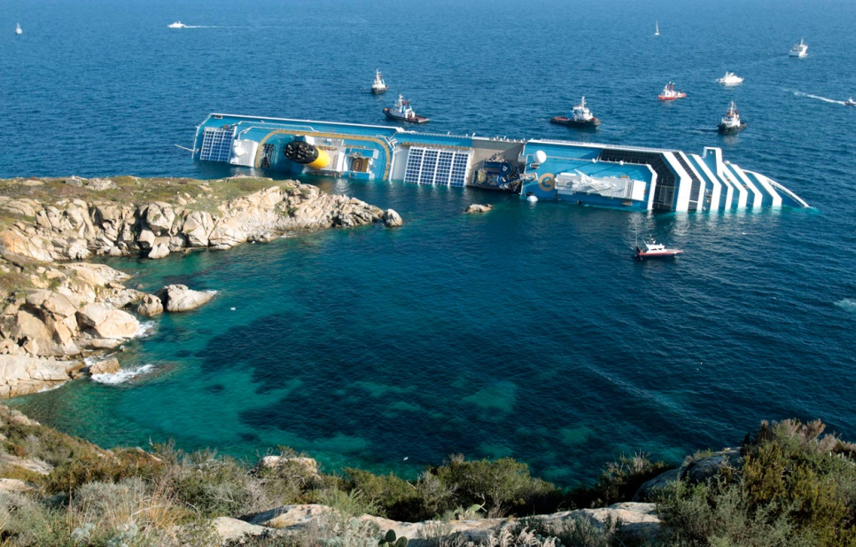

МАШИНСКО ИНЖЕЊЕРСТВО У ПРАКСИ ∙ МОДУЛ ЗА БРОДОГРАДЊУ
2003
2007
2012
2006
Notes:
Сигурност.

